Slide 1

ESTANDARTE A LAS NACIONES
Isaías 11–12 · Lección 116
¿Cómo encaja todo? Relacionando la profecía de Isaías con la Restauración
Antiguo Testamento — Manual del Maestro de Seminario 2026
Notes:
Objetivo de la lección: ayudar a sentirse más motivado para compartir el Evangelio con los demás. Enfoque de esta clase: enseñar a relacionar las escrituras de Isaías con la Restauración, mostrando cómo encaja cada símbolo profético con su cumplimiento histórico.

Slide 2

ISAÍAS 11
El rompecabezas sin resolver
Isaías 11:1
Y saldrá una vara del tronco de Isaí, y un vástago retoñará de sus raíces.
Isaías 11:10
Y acontecerá en aquel día que la raíz de Isaí, la cual estará puesta como estandarte a los pueblos, será buscada por las naciones; y el lugar de su descanso será glorioso.
Isaías 11:12
Y levantará estandarte a las naciones, y juntará a los desterrados de Israel y reunirá a los esparcidos de Judá de los cuatro confines de la tierra.
Isaías también describe los dones de este vástago y la paz que traerá (Isaías 11:2–9).
¿De quién habla Isaías? ¿Qué es este "estandarte"?
Isaías 11–12 · Lección 116
1
Notes:
Texto completo de apoyo (Isaías 11:2-9, 11):
11:2 — "Y reposará sobre él el espíritu de Jehová: espíritu de sabiduría y de entendimiento, espíritu de consejo y de fortaleza, espíritu de conocimiento y de temor de Jehová."
11:3 — "Y su deleite estará en el temor de Jehová. No juzgará según la vista de sus ojos ni reprenderá por lo que oigan sus oídos,"
11:4 — "sino que juzgará con justicia a los pobres y decidirá con equidad a favor de los mansos de la tierra; y herirá la tierra con la vara de su boca, y con el aliento de sus labios matará al malvado."
11:5 — "Y será la justicia cinto de sus lomos, y la fidelidad será el ceñidor de su cintura."
11:6 — "Morará el lobo con el cordero, y el leopardo con el cabrito se acostará; y el becerro y el leoncillo y la bestia doméstica andarán juntos, y un niño los pastoreará."
11:7 — "Y la vaca y la osa pacerán; sus crías se echarán juntas, y el león, como el buey, comerá paja."
11:8 — "Y el niño de pecho jugará sobre la cueva del áspid, y el recién destetado extenderá su mano sobre la caverna de la víbora."
11:9 — "No harán mal ni destruirán en todo mi santo monte, porque la tierra estará llena del conocimiento de Jehová, como las aguas cubren el mar."
11:11 — "Asimismo, acontecerá en aquel día que el Señor pondrá otra vez su mano para recobrar el remanente de su pueblo que haya quedado de Asiria, y de Egipto, y de Patros, y de Etiopía, y de Elam, y de Sinar, y de Hamat y de las islas del mar."

Slide 3

DOCTRINA Y CONVENIOS 113
La clave que conecta todo
TRONCO
→
Cristo
D. y C. 113:1–2
VARA / VÁSTAGO
→
Un siervo — José Smith
D. y C. 113:3–4
RAÍZ
→
Estandarte para el recogimiento
D. y C. 113:5–6
No es interpretación posterior — es lo que el ángel le dijo al profeta en persona:
"Citó el undécimo capítulo de Isaías, diciendo que estaba por cumplirse." — José Smith—Historia 1:40
Isaías 11–12 · Lección 116
2
Notes:
Texto completo de apoyo (D. y C. 113 y JS—H 1:40):
113:1 — "¿Quién es el tronco de Isaí, del cual se habla en los versículos 1, 2, 3, 4 y 5 del capítulo 11 de Isaías?"
113:2 — "De cierto, así dice el Señor, es Cristo."
113:3 — "¿Qué es la vara mencionada en el primer versículo del capítulo 11 de Isaías, que saldrá del tronco de Isaí?"
113:4 — "He aquí, así dice el Señor: Es un siervo en las manos de Cristo, que en parte desciende de Isaí, así como de Efraín, o sea, de la casa de José, a quien se ha dado mucho poder."
113:5 — "¿Qué es la raíz de Isaí, de la cual se habla en el décimo versículo del capítulo once?"
113:6 — "He aquí, así dice el Señor: Es un descendiente de Isaí, así como de José, a quien por derecho pertenecen el sacerdocio y las llaves del reino, y será por estandarte y para el recogimiento de mi pueblo en los postreros días."
JS—H 1:40 (completo) — "Aparte de estos, citó el undécimo capítulo de Isaías, diciendo que estaba por cumplirse; y también los versículos veintidós y veintitrés del tercer capítulo de los Hechos, tal como se hallan en nuestro Nuevo Testamento."

Slide 4


CITA PROFÉTICA
El cumplimiento tiene fecha y lugar
"Hace más de 125 años, en el pequeño pueblo de Fayette, condado de Séneca, Nueva York, el Señor levantó un pendón a las naciones. Fue en cumplimiento de la profecía hecha por el profeta Isaías [...]. Ese pendón fue La Iglesia de Jesucristo de los Santos de los Últimos Días, que se estableció por la última vez, para nunca más ser destruida ni dejada a otro pueblo."
— Presidente Joseph Fielding Smith
Fayette, Nueva York — 1830
Isaías 11–12 · Lección 116
3
Notes:
Doctrines of Salvation, comp. Bruce R. McConkie, 1955, tomo III, págs. 254–255. Smith continúa: "Fue el acontecimiento más grande que el mundo ha visto desde el día en que el Redentor fue levantado sobre la cruz y efectuó la infinita y eterna Expiación."

Slide 5
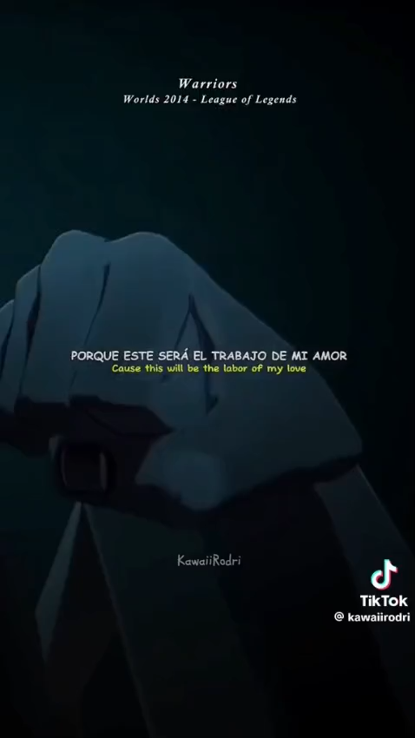

CANCIÓN
Convocados a la batalla
"Warriors" — Imagine Dragons
La canción habla de una generación que se levanta y responde a un llamado: gente común convocada a unirse por una causa más grande que ellos mismos, dispuesta a luchar junta en vez de quedarse al margen.
Isaías describe exactamente eso: un estandarte que se levanta para que las naciones se congreguen bajo él. Responder al llamado del Evangelio es, en el fondo, la misma decisión que canta la canción — sumarse a algo más grande que uno mismo.
Isaías 11–12 · Lección 116
4
Notes:
No reproducir la letra de la canción en la lámina (derechos de autor) — usar el audio o video oficial en clase si se quiere reproducir un fragmento.

Slide 6

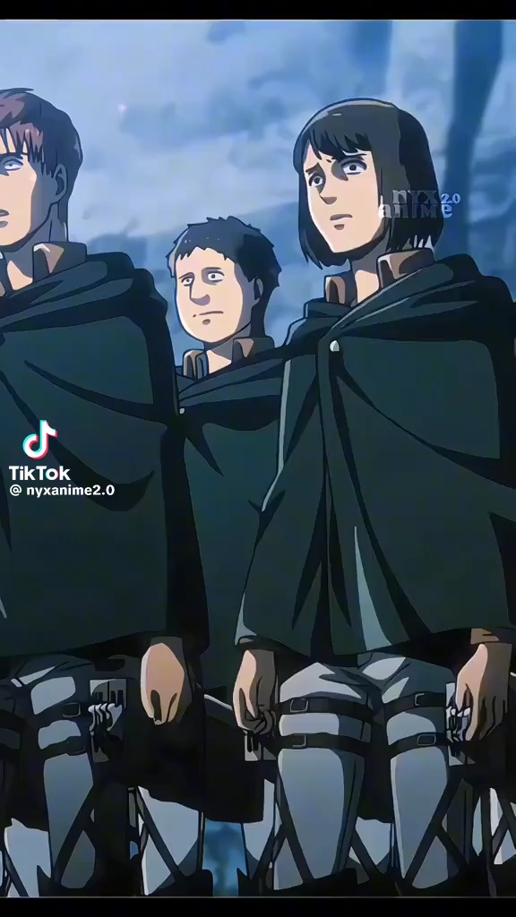
ANIME
Sacrificarse por la causa
Shingeki no Kyojin — El Titán Bestia
En el enfrentamiento contra el Titán Bestia, varios personajes se sacrifican deliberadamente para abrirle a Levi el camino y que él pueda asestar el golpe decisivo. Ninguno de ellos gana la batalla solo — la victoria depende de que cada uno cumpla su parte, incluso al costo más alto.
Congregarse bajo un estandarte también implica eso: los primeros santos y misioneros se sacrificaron para que hoy el evangelio restaurado llegue a nosotros — y ahora es nuestro turno de sostener esa bandera para otros.
Isaías 11–12 · Lección 116
5
Notes:
Referencia: Shingeki no Kyojin, arco del Titán Bestia. Usar solo como paralelo conceptual, no reproducir imágenes protegidas por derechos de autor.

Slide 7

VIDA REAL
Instrumentos en Sus manos
Hermano Wisan — Tailandia
Durante los primeros meses de la pandemia, Wisan compartió en redes sociales lo que aprendía en su estudio del Libro de Mormón. Su hermano Winai preguntó: "¿Puedo conseguir ese libro en tailandés?" Dos misioneras se lo llevaron y empezaron a enseñarle. Winai fue bautizado a los pocos meses.
"Tenemos la responsabilidad de ser instrumentos en las manos de Dios."
"...he enviado al mundo mi convenio sempiterno, a fin de que sea una luz al mundo y un estandarte a mi pueblo..." — D. y C. 45:9
¿Qué pieza sos vos en este estandarte? ¿Cómo podés, como Wisan, ser un instrumento esta semana?
Isaías 11–12 · Lección 116
6
Notes:
Historia completa (Élder Gary E. Stevenson, "Amar, compartir, invitar", abril de 2022):
Wisan (Tailandia): "Durante los primeros meses de la pandemia del COVID-19, el hermano Wisan, de Tailandia, se sintió movido a compartir en su cuenta de una red social los sentimientos y las impresiones que tenía en cuanto a lo que estaba aprendiendo en su estudio del Libro de Mormón." Su hermano Winai respondió: "¿Puedo conseguir ese libro en tailandés?" Wisan coordinó para que dos misioneras le entregaran un ejemplar y empezaran a enseñarle. Winai "aprendió a orar y a estudiar con el deseo de buscar, aceptar y abrazar la verdad, ¡y fue bautizado a los pocos meses!" Wisan concluyó: "Tenemos la responsabilidad de ser instrumentos en las manos de Dios y siempre debemos estar listos para que Él pueda hacer Su obra a Su manera por medio de nosotros."
D. y C. 45:9 (completo) — "Y así he enviado al mundo mi convenio sempiterno, a fin de que sea una luz al mundo y un estandarte a mi pueblo, y para que lo busquen los gentiles, y sea un mensajero delante de mi faz, preparando el camino delante de mí."
D. y C. 137:6 (referencia complementaria sobre el recogimiento de Israel) — "y me maravillé de que hubiese recibido una herencia en ese reino, en vista de que había salido de esta vida antes que el Señor hubiera extendido su mano para juntar a Israel por segunda vez, y no había sido bautizado para la remisión de los pecados."

